Slide 1
СЕМЬЯ

Slide 2


Slide 3



Slide 4
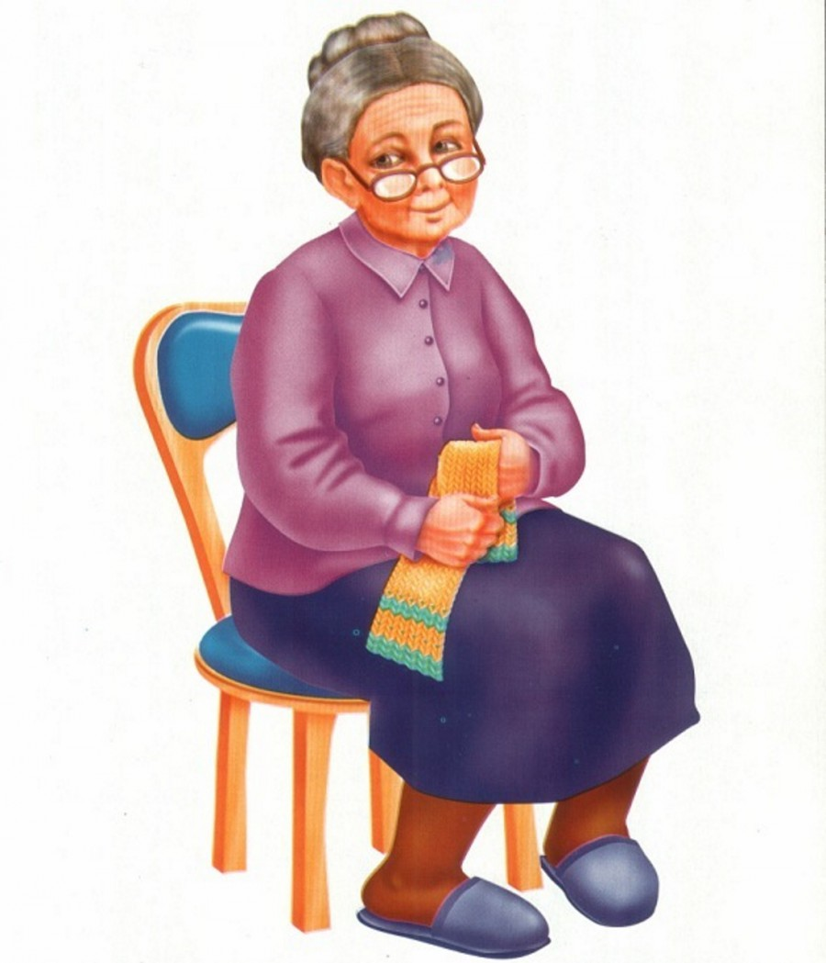

Slide 5



Slide 6



Slide 7



